Slide 1
Самый большой урок
Угарова М.Ю.
МБОУ «Гимназия»
г. Полярный
Школа для всех

Slide 2
Дети-инвалиды имеют право на особую заботу и обучение

Slide 3
ЦЕЛИ УРОКА:
Познакомить учащихся с историями ребят с синдромом Дауна, аутизмом ДЦП и другими особенностями развития.
Формировать понимание ситуации с доступностью образования во всем мире и в России в частности.
* Помочь учащимися осознать, что стопроцентный доступ к образованию – задача не только законодателей, но и всего общества.
* Воспитывать у учащихся чувство уважения к своим школьным товарищам независимо от их психических, физических и интеллектуальных способностей.

Slide 4
Эти дети живут совсем рядом с нами. Но их стараются не замечать. Они живут в особом мире, о существовании которого могут не догадываться даже ближайшие соседи. Они могут быть невероятно талантливыми и душевно богатыми людьми, но общество упорно отвергает тех, кто не вписывается в прокрустово ложе всеобщей похожести.

Slide 5
СТАТИСТИКА
Количество детей с ограниченными возможностями в России определялось 5% всех детей, то есть, оценивалось в 1.5 миллиона.
В Мурманской области по линии Пенсионного фонда РФ в рамках государственной социальной получателями ежемесячную денежной выплаты являются 34 547 инвалидов. Из них 5 846 человек - инвалиды I группы, 13 971 человек - инвалиды II группы, 11 661 человек - инвалиды III группы, 2 304 человека - дети- инвалиды, 765 человек - инвалиды-ветераны.

Slide 6
И пусть судьбою вы обделены, Любовь и тяга к жизни не угасла. Судьбе дан бой. И мы убеждены, Вы на земле живете не напрасно. Какие ж силы вы иметь должны, Упорство, волю и долготерпенье. На ваше мастерство с восторгом смотрим мы. Вы вызываете не жалость – восхищенье!

Slide 7
Известные люди, имеющие инвалидность
русский генерал-фельдмаршал Михаил КУТУЗОВ (1745 – 1813)
английский вице-адмирал Горацио НЕЛЬСОН (1758 – 1805)
немецкий композитор Людвиг ван БЕТХОВЕН (1770 – 1827)
русский и советский ученый, изобретатель и писатель-фантаст Константин ЦИОЛКОВСКИЙ (1857 – 1935)
президент США Франклин РУЗВЕЛЬТ (1882 – 1945)
русский советский писатель Николай ОСТРОВСКИЙ (1904 – 1936) советский летчик-истребитель Алексей МАРЕСЬЕВ (1916 – 2001) английский ученый-физик Стивен ХОКИНГ (род. 1942 г.)
американский певец, мульти-музыкант и композитор Стиви УАНДЕР (род в 1950 г.) Шестикратный чемпион Паралимпийских игр, Заслуженный мастер спорта России Сергей ШИЛОВ (род. 1970 г.)
российская певица и общественный деятель, Заслуженная артистка России Диана ГУРЦКАЯ
австралийский общественный деятель Ник ВУЙЧИЧ (род. 1982 г.)

Slide 8
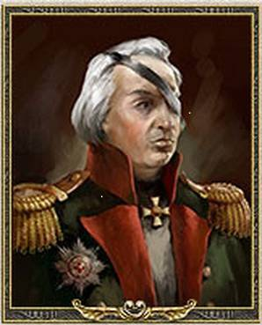
Прославленный русский полководец. Михаил Илларионович КУТУЗОВ (1745 – 1813)
С 16 лет на военной службе.
С 25 лет – участник всех русско-турецких войн конца 18 века под командованием великих русских полководцев Румянцева и Суворова.
В 29 лет в бою с турецким десантом в Крыму был тяжело ранен пулей, пробившей левый висок и вышедшей у правого глаза, который был поврежден.
Победитель в русско-турецкой войне 1811-1812 накануне наполеоновского вторжения. Генерал-фельдмаршал.

Slide 9
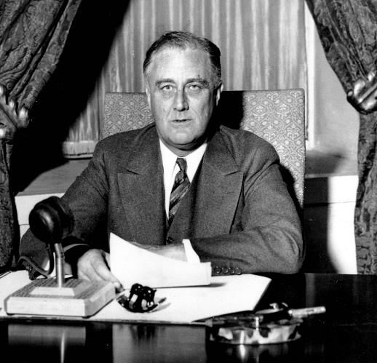
Франклин Делано РУЗВЕЛЬТ
Единственный американский президент, избиравшийся более чем на два срока (четыре раза подряд).
Возглавлял страну во время выхода из мирового экономического кризиса (Великой Депрессии 1929 – 1933) и во время Второй Мировой войны (1939 – 1945).
В 1921 года переболел полиомиелитом, в результате чего были парализованы ноги, и он не мог отойти от инвалидной коляски. Но в 1928 году был избран губернатором штата Нью-Йорк, потом переизбран, а в 1932 году победил в президентской кампании.
32-й президент Соединенных Штатов Америки (1933 – 1945)

Slide 10
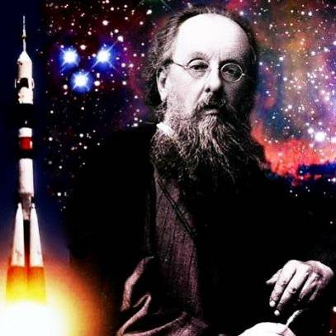
Константин ЦИОЛКОВСКИЙ
В десятилетнем возрасте заболел скарлатиной и потерял слух.
Детская привычка постоянно что-нибудь мастерить позже во многом способствовала разработке Константином Эдуардовичем Циолковским грандиозного проекта по созданию ракетного двигателя.
Реализуя мечту всего человечества о полетах по воздуху, он проектировал самолеты и бескрылые аппараты — дирижабли с металлической оболочкой. Конечным итогом этих научных поисков стала идея создания ракетного двигателя.

Slide 11
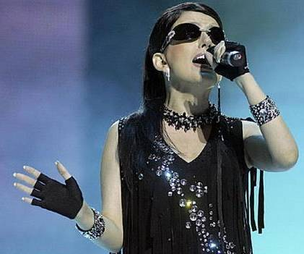
Диана ГУРЦКАЯ
От рождения незрячая. Окончила школу- интернат для незрячих и слабовидящих детей в Тбилиси. Одновременно убедила преподавателей музыкальной школы, что сможет учиться игре на фортепиано.
В 1995 стала одним из победителей музыкального конкурса «Ялта — Москва — Транзит».
Окончила Эстрадное отделение московского Музыкального училища имени Гнесиных, окончила Институт современного искусства и поступила в магистратуру факультета искусств МГУ им. Ломоносова.
Записала 4 альбома и 9 клипов. Посол «Сочи – 2014».

Slide 12
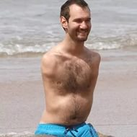
Нико ВУЙЧИЧ
Его выступления обращены к детям и молодёжи, в надежде на активизацию в них поиска смысла жизни и развития своих способностей.
Родился с синдромом тетраамелии (редкое наследственное заболевание, приводящее к отсутствию четырёх конечностей).
В 2005 году номинирован на премию «Молодой австралиец года».
В 2009 году снимается в фильме «Цирк бабочек», рассказывающем об Уилле, человеке без конечностей, и о его судьбе.
Он объездил более 45 стран, выступая в школах, университетах. Участвует в телешоу и пишет книги.
12 февраля 2012 года женился, а 14 февраля 2013 года в его семье родился сын. (род. в 1982 г.)
Австралийский христианский проповедник и общественный деятель. Всемирно известный «мотивационный спикер».

Slide 13
ИНКЛЮЗИВНОЕ ОБРАЗОВАНИЕ
Людей с инвалидностью, особенностями развития не нужно считать больными. Они просто другие, у них разные возможности, но равные (такие же как у нас с вами) права. Человек с детским церебральным параличом (аутизмом, синдром Дауна) – не болен. Он просто другой. Причина проблем человека с инвалидностью – это не его личные особенности, а препятствия вокруг него, которые ограничивают его возможности. Человеку с инвалидностью нужна обычная жизнь, такая же, как у его друзей, одноклассников и соседей. Любой человек станет человеком с ограниченными возможностями, если его окружить барьерами и ограничениями. Таким людям нужна поддержка окружающих, государства для того, чтобы передвигаться, общаться, обучаться.

Slide 14
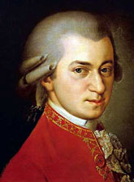
Известные аутисты
Во́льфганг Амаде́й Мо́царт (1756—1791)
Австрийский композитор, капельмейстер, скрипач-виртуоз, клавесинист, органист. По свидетельству современников, обладал феноменальным музыкальным слухом, памятью и способностью к импровизации. Моцарт широко признан одним из величайших композиторов: его уникальность состоит в том, что он работал во всех музыкальных формах своего времени и во всех достиг наивысшего успеха.

Slide 15
Альбе́рт Эйнште́йн (1879 - 1955) Физик-теоретик, один из основателей современной теоретической физики, лауреат Нобелевской премии по физике 1921 года, общественный деятель-гуманист. Жил в Германии (1879—1893, 1914—1933), Швейцарии (1893—1914) и США (1933—1955). Почётный доктор около 20 ведущих университетов мира, член многих Академий наук, в том числе иностранный почётный член АН СССР (1926). Эйнштейн — автор более 300 научных работ по физике, а также около 150 книг и статей в области истории и философии науки, публицистики и др.

Slide 16
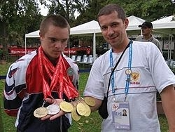
Известные люди с синдромом Дауна
25-летний молодой человек с синдромом Дауна из Воронежа стал абсолютным чемпионом России и мира по спортивной гимнастике среди детей с ограниченными возможностями. Золотым призером Специальных Олимпиад в Шанхае и Афинах.

Slide 17
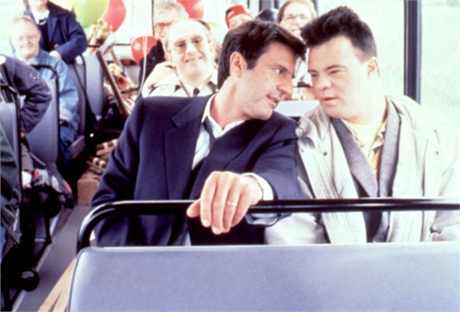
Паскаль Дюкенн - актер, болен синдромом Дауна. За роль в драме Жако ван Дормеля "День восьмой", актер награжден Серебряной премией каннского кинофестиваля вместе со своим партнером по фильму Даниэлем Отоем.

Slide 18
Леонардо да Винчи - великий гений, страдавший ДЦП
Леонардо с детства страдал правосторонним спастическим гемипарезом, одной из разновидностей ДЦП, нетяжелая форма. Он хромал на правую ногу и не мог полноценно пользоваться правой рукой, потому и писал, и рисовал левой.

Slide 19
БУДЕМ ДОБРЕЕ!

